Slide 1

2019
宿舍信息管理系统
李琦/吴杰
2019/3/4
汇报人：吴杰
BUSINESS POWERPOINT

Slide 2
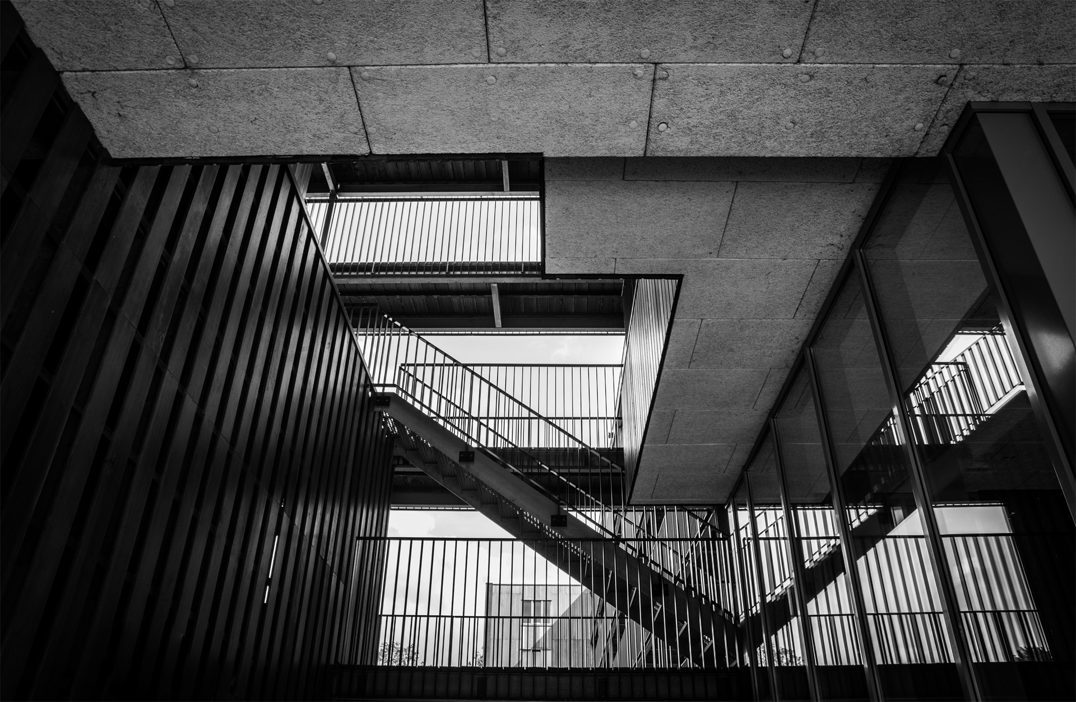
Contents
目录
01
PART 01 系统需求分析
02
PART 02系统建模
03
PART 03 系统创新与不足

Slide 3

PART TWO
系统需求分析
01

Slide 4
系统需求分析-角色分析
宿管中心管理员
宿管中心管理员是本系统中权限最高的参与者，可以为新入学的学生分配安排宿舍，也可以添加删除宿舍楼内各种信息，对宿管员进行直接管理，也可以对学生信息进行直接查询和删改。
宿管员
宿管员只能操作所在宿舍楼，针对楼内学生信息进行管理，并且可以对来访者进行信息登记，管理。
学生
学生可以通过本系统查询个人信息，修改部分个人信息，以及查询他人宿舍信息。
教师
教师包括领导、辅导员和任课教师，通过本系统可以查询想了解的学生的宿舍信息情况。
Notes:
目前一些主流的操作系统和部分构件对象模型中,更新机制己经得到一些应用,例如UNIX内核动态链接库、CORBA和DCOM中的构件组装机制等等。这些机制允许系统在运行时添加新的库并执行,使得系统在不需要重编译的情况下进行更新。

Slide 5
系统需求分析-功能分析
宿舍管理信息系统能够为全校师生服务。系统可以记录学校内的每一间宿舍，并对其进行唯一标号，宿舍中心管理员相当于系统管理员，可以对宿管有一定的管理权限，并且可以对校内所有学生的信息进行增删查改。
每个学生都有唯一的账号，当新生入学时，宿管中心会对学生信息进行录入，对学生所在宿舍进行登记。学生也可查询和录入自己的部分信息。但是学生的专业，年级等信息不允许被学生修改。
学生在校期间，宿管员登记其所在宿舍的文明、卫生、纪律情况。
校外人员、非本栋宿舍住宿者来访本栋住宿的学生时，持身份证件/学生证在宿管员处办理电子登记手续，方可入内探访。
系统可以通过学号，姓名，专业等进行模糊精确/模糊查询学生，方便辅导员和学生，老师和学生，学生和学生之间的交流。
Notes:
目前一些主流的操作系统和部分构件对象模型中,更新机制己经得到一些应用,例如UNIX内核动态链接库、CORBA和DCOM中的构件组装机制等等。这些机制允许系统在运行时添加新的库并执行,使得系统在不需要重编译的情况下进行更新。

Slide 6
PART TWO
系统建模
02

Slide 7
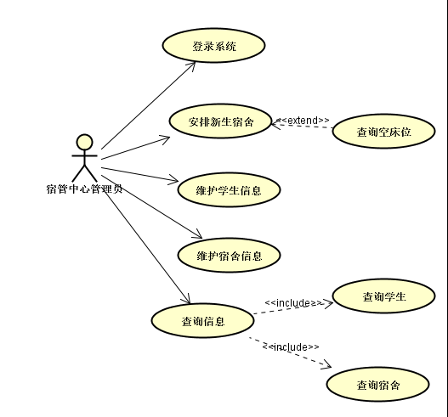
系统建模-用例建模-宿管中心管理员用例图
Notes:
1、安排新生宿舍：宿管中心验证学生缴费凭证后，根据其院系、性别、专业、班级等约束条件，从现有的宿舍空床位中选择合适的床位给该学生。
2、维护宿舍信息：宿管中心管理员登录系统后，增加、删除、修改学生宿舍信息。
3、维护学生信息：宿管中心管理员登录系统后，增加、删除、修改学生信息。。包括 3-2 所示。

Slide 8
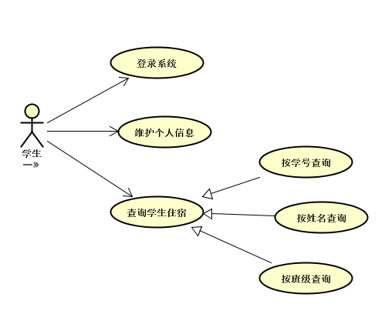
系统建模-用例建模-学生用例图
Notes:
1、维护个人信息：学生登录系统后，可以查看个人所有信息，并能对个人的联系电话、电子邮箱、政治面貌、家庭住址等信息进行更新，但学号、姓名、院系、班级等信息不可更新。
2、查询学生住宿：学生可以通过学号、姓名、班级等字段查询其他学生的住宿信息，获得被查询对象的所住宿舍、宿舍电话，但被查询对象的其他私人信息不可见。

Slide 9
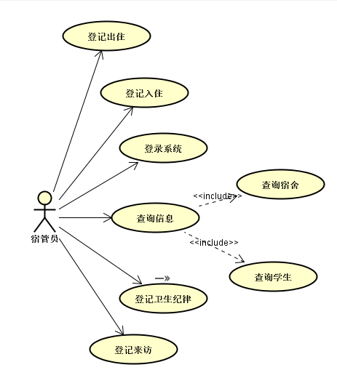
系统建模-用例建模-学生用例图
Notes:
宿管员通过宿舍管理系统进行的活动如下：
1、登记入住：学生提供宿管中心所盖章的分配单到宿管员出登记，宿管员在系统记录相关信息，并确认宿舍情况。
2、登记出住：学生提供宿管中心所盖章的退宿单到宿管员出登记，宿管员在系统记录相关信息，并确认宿舍情况。
3、登记来访：宿管员对来访者进行事由，时间，离访时间登记。
4、查询学生宿舍信息：宿管员登录后，可通过姓名，学号，和寝室号查看学生个人全部信息，同时也可以通过门牌号来查询宿舍内的入住信息。

Slide 10
系统建模-用例建模-教师用例图
Notes:
通过学生学号,专业,姓名查询学生基本资料,住宿情况等。

Slide 11
系统建模-系统重要用例描述
用例名称：维护个人信息
概述：学生修改个人部分信息。
活动者：学生
前置条件：学生登录系统并进入个人信息维护窗口。
后置条件：学生成功维护个人信息。
主序列：学生修改个人信息，并提交修改。
可选序列：学生编辑修改个人信息后，不提交修改。
例外序列：学生修改后数据存在某些错误，系统提示出错，学生重新输入。
Notes:
通过学生学号,专业,姓名查询学生基本资料,住宿情况等。

Slide 12
系统建模-系统重要用例描述
用例名称：维护宿舍信息
概述：宿管中心管理员增删查改宿舍信息。
活动者：宿管中心管理员
前置条件：宿管中心管理员登录系统并进入系统管理员界面。
后置条件：成功维护宿舍数据。
主序列：中心管理员编辑宿舍数据，并保存。
可选序列：中心管理员编辑宿舍数据，不保存而退出。
例外序列：宿管中心管理员输入错误的或不存在的宿舍号等错误数据，系统
提示出错。宿管中心管理员根据提示信息，重新编辑数据。
Notes:
通过学生学号,专业,姓名查询学生基本资料,住宿情况等。

Slide 13
系统建模-系统重要用例描述
用例名称：登记入住
概述：宿管员为学生登记入住。
活动者：宿管员
前置条件：宿管员登录系统并进入宿管员管理窗口。
后置条件：成功登记学生入住信息
主序列：宿管员输入学生信息，宿管员登记学生信息，并提交。
可选序列：宿管员登记学生入住信息后，不提交而退出。
例外序列：宿管员输入学生信息，但系统提示没有宿管中心为其安排床位的记录，宿管重新输入入住学号，重新查询。
Notes:
通过学生学号,专业,姓名查询学生基本资料,住宿情况等。

Slide 14
系统建模-系统重要用例描述
用例名称：卫生纪律登记
概述：宿管员为学生宿舍登记卫生纪律信息。
活动者：宿管员
前置条件：宿管员登录系统并进入宿管员管理窗口。
后置条件：成功登记宿舍卫生纪律情况。
主序列：宿管员输入宿舍卫生纪律信息，并提交。
可选序列：宿管员输入宿舍卫生纪律信息，不提交而退出。
例外序列：宿管员输入信息有误，系统提示重新输入。
Notes:
通过学生学号,专业,姓名查询学生基本资料,住宿情况等。

Slide 15
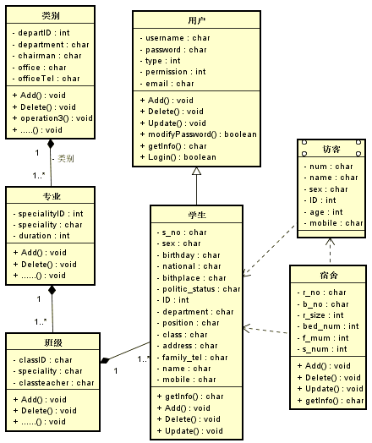
系统建模-类图
Notes:
1、学生类 在学生宿舍管理信息系统中，学生既是系统要管理的数据对象，同时又是系统的一个使用角色，其相关数据必须存储在数据库中。学生具有学号、姓名、性别、出生日期、系别、专业、班级等属性特征，学生的唯一标识是学号。在系统中，学生具有增加、删除、修改及查询等行为，所以在系统中应该有一个学生实体类。
2、宿舍类
宿舍具有宿舍号、楼栋号、床位数等属性特征，和学生有着密不可分的关系，同时，宿舍可以被增加、删除、修改和查询。
3、非学生用户类
系统用户除了学生，还有宿管中心管理员、宿管员、教师三种使用角色。他们有一些共同的属性和行为。因此类图中要有一个非学生用户类作为基类。教师、宿管员和宿管中心管理员从基类继承得到，除了继承其父类的所有接口和实现外，还会增加一些特异性来区别。
4、住宿类
学生住宿信息也具有自己的属性特征，比如同一个人可以在不同时期住不同的宿舍或者不同的床位，同一个宿舍一般都安排不止一名学生住宿。在不同时间，住宿信息可能有较多变化，因此住宿信息也可以被添加、删除、修改和查询。
5、来访类
外人来访活动的属性特点有来访者姓名、单位、证件、来访时间、来访事由、被访姓名、被访宿舍、双方关系、离访时间。来访者可以多次来访多人，同一宿舍、同一学生也可以接待多人来访，因此来访记录具有不断增加、查询等行为。
6、卫生纪律检查类
每栋学生宿舍的宿管员登记每间宿舍卫生纪律检查情况。卫生纪律检查具有日期，门牌号，卫生状况等属性，同时，还可以对卫生纪律检查记录进行增删查改。

Slide 16
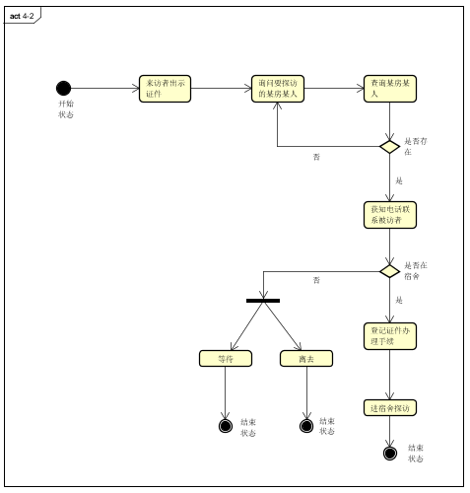
系统建模-
来访登记活动图

Slide 17
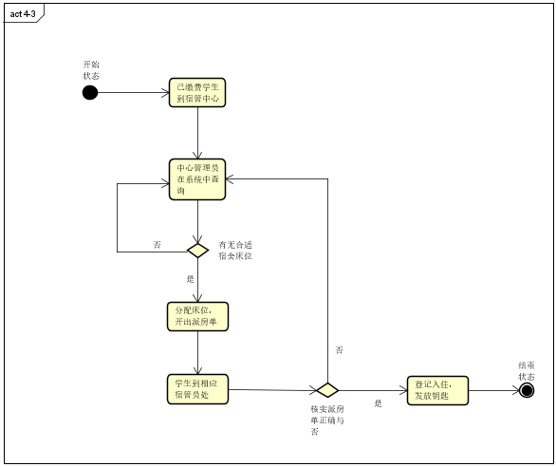
系统建模-
学生入住活动图

Slide 18
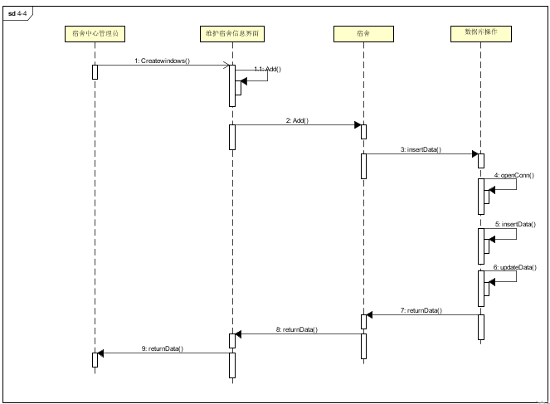
系统建模-查询他人信息时序图
Notes:
查询他人信息的主要参与者是学生，学生打开查询界面，编辑要查询信息的关键字进行查询，界面调用GetInfo()方法，获取当前已经入住的学生的信息，该方法内部再进行复合调用，数据库的查询操作，通过OPenconnection()连接数据库，再通过GetData()方法获取数据库信息，然后逐层返回到学生查询界面，将信息显示在查询窗口，则查询成功。查询他人住宿信息时序图如图 4-5 所示。

Slide 19
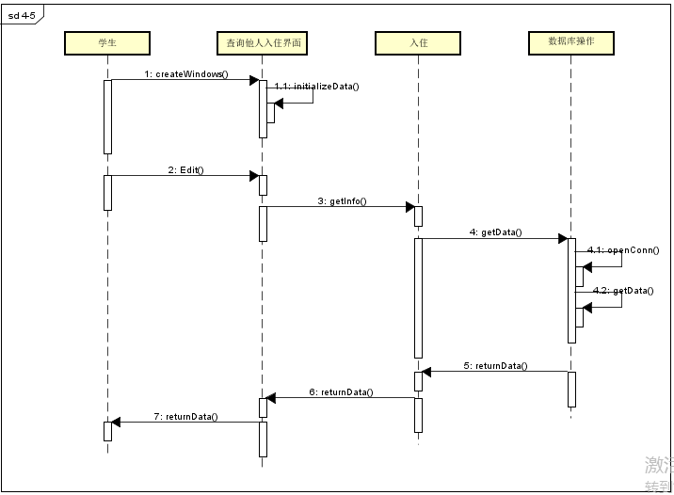
系统建模-添加宿舍信息时序图
Notes:
添加信息的主要参与者是宿管中心管理员，首先管理员打开宿舍信息界面，调用界面里的A()方法，编辑学生和宿舍信息，进行添加，该页面调用Add()方法将信息在宿舍类中加入，宿舍类申请向数据库更新数据，数据库完成更新后，返回更新好的信息，逐层返回到宿舍信息界面，则添加成功。

Slide 20
PART THREE
系统创新与不足
03

Slide 21
系统创新
传统的信息管理系统中，学生总是被管理的角色，本次建模中，我们提高了学生的权限，让他能够修改除了部分关键信息之外的内容，比如政治面貌，家庭地址等等，既提高了信息的时效性，又降低工作人员的工作量。并且，学生还能够查询其他学生的住宿情况，便于学生进行专业上的交流，比如计算机和通信之间的软件和硬件学科交叉，以及社会活动等方面的交流。
此外我们还扩充了教师为系统用户，通常辅导员要联系学生，只能通过一些其他通讯方法，比较低效，并且任课老师也没法及时了解学生的动向，这样一来，他们可以在需要时登录系统查询、了解学生住宿情况，有利于老师和学生之间的进一步沟通和交流，可以一定程度上提高教学质量。

Slide 22
系统不足
学生的宿舍收费，涉及到多个不同的部门，所以本系统中并没有包含进来。对于学生入住处理比较充分，但是对于学生毕业时大批数据丢失，没有很好的应对，以及一些涉及到宿舍安全的问题，也没有进行相关的管理。

